Slide 1
FORMATION BREVETS FEDERAUX BASSIN baie des anges 2023-2024

Slide 2
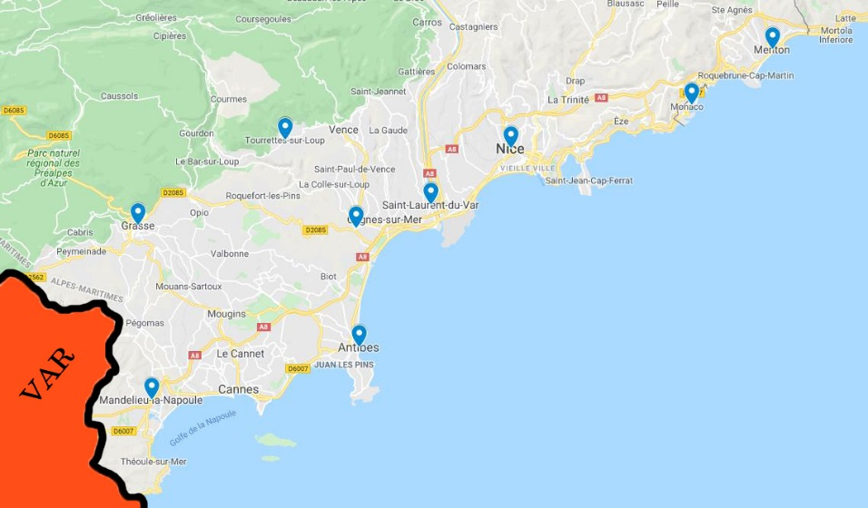
Le bassin baie des anges
Composition du bassin
ECOLE DE RUGBY WEBB ELLIS (Menton)
AS MONACO
STADE NICOIS
ST LAURENTIN RUGBY
ETOILE SPORTIVE VILLENEUVE LOUBAIS RUGBY
TOURRETTEs RUGBY UNIVERSiTé CLUB
RC ANTIBES SOPHIA ANTIPOLIS
CO VALBONNE
ROL GRASSE
LERINS RUGBY CLUB
RUGBY ASSOCIATIF INTER CORPS DEFENSE
CIAPPACAN RUGBY
Monaco rugby sevens
SBM XV
RIVIERA RUGBY CLUB
CLUB DE RUGBY DES ASTRONAUTES CANNOIS

Slide 3
Organisation de la formation
Découpage de la formation
A distance (Thématiques plutôt descendantes et travail d’analyse individuelle)
En centre de formation (Interventions sur divers collectifs, travail de groupe, etc…)
En club (Suivi de formation)

Slide 4
Lieu de la FORMATION
A définir en fonction des inscrits …

Slide 5
Organisation BF DEC-init et dev
*Formule modifiable selon la liste des inscrits
Formule- weekend
En centre
4 modules de 10h
(4 vendredi soir + 4 samedi matin)
40h de présentiel
En club
*4 visites club de
4h
16h de suivi
*Si le nombre d’éducateurs est important les visites club
seront faites en regroupant les éducateurs par secteur
A distance
2 Modules en soirée (2h)
4h FAD

Slide 6
Calendrier de formation BF DEC-INIt et dev
Formule weekend:
- vendredi 17h-22h
- samedi 8h-13h
 | PRESENTIEL (40h) | A DISTANCE (4h) | SUIVI CLUB (16h)
SEPTEMBRE | Vendredi 22 septembre (5h) Samedi 23 septembre (5h) | En septembre
OCTOBRE | Vendredi 13 octobre (5h) Samedi 14 octobre (5h) |  | SUIVI EN CLUB
NOVEMBRE |  |  | SUIVI EN CLUB
DECEMBRE | Vendredi 1er décembre (5h) Samedi 2 décembre (5h) | En décembre | SUIVI EN CLUB
JANVIER |  |  | SUIVI EN CLUB
FEVRIER | Vendredi 9 février (5h) Samedi 10 février (5h) |  | SUIVI EN CLUB
MARS - AVRIL - MAI - JUIN | CERTIFICATIONS |  | SUIVI EN CLUB

Slide 7
Organisation BF DEC-init et dev
Formule- vacances
En centre
5 modules de 8h
(3 jours octobre + 2 jours février)
40h de présentiel
En club
*4 visites club de
4h
16h de suivi
*Si le nombre d’éducateurs est important les visites club
seront faites en regroupant les éducateurs par secteur
A distance
2 Modules en soirée (2h)
4h FAD

Slide 8
Calendrier de formation BF DEC-INIt et dev
Formule vacances:
09h00 -17h00
 | PRESENTIEL (40h) | A DISTANCE (4h) | SUIVI CLUB (16h)
SEPTEMBRE |  | En septembre
OCTOBRE | Lundi 23 octobre (8h) Mardi 24 octobre (8h) Mercredi 25 octobre (8h)
NOVEMBRE |  |  | SUIVI EN CLUB
DECEMBRE |  |  | SUIVI EN CLUB
JANVIER |  | Visio en janvier à définir (2h) | SUIVI EN CLUB
FEVRIER | Mardi 27 février (8) Mercredi 28 février (8h) |  | SUIVI EN CLUB
MARS |  |  | SUIVI EN CLUB
AVRIL – MAI - JUIN | CERTIFICATIONS |  | SUIVI EN CLUB

Slide 9
Organisation BF perf et opti
*Formule modifiable selon la liste des inscrits
En centre
5 modules de 8h le vendredi
40h de présentiel
En club
4 visites club de
4h
16h de suivi
*Si le nombre d’éducateurs est important les visites club
seront faites en regroupant les éducateurs par secteur
A distance
2 Modules en soirée de 2h
4h FAD

Slide 10
Calendrier de formation BF PERF et opti
Formule :
- vendredi 14h-22h
 | PRESENTIEL (40h) | A DISTANCE (4h) | SUIVI CLUB (16h)
SEPTEMBRE | Vendredi 1er septembre (OTPI-8h) Samedi 2 septembre (PERF-8h) | Jeudi 24 aout (2h)
SEPTEMBRE | Vendredi 29 septembre (8h) |  | SUIVI EN CLUB sur la période de Octobre à Avril (4x4h)
NOVEMBRE | Vendredi 10 novembre (8h)
NOVEMBRE | Vendredi 24 novembre (8h)
DECEMBRE |  | Jeudi 07 décembre (2h)
JANVIER | Vendredi 12 janvier (8h)
FEVRIER | Vendredi 02 février (8h)
MARS / AVRIL / MAI | CERTIFICATIONS

Slide 11
Organisation BF BABY RUGBY
*Formule modifiable selon la liste des inscrits
En centre
2 modules de 8h
16h de présentiel
En club
2 visites club de
2h
4h de suivi
*Si le nombre d’éducateurs est important les visites club
seront faites en regroupant les éducateurs par secteur
A distance
e-learning
10h FAD

Slide 12
Calendrier de formation BF BABY RUGBY
 | PRESENTIEL (16h) | A DISTANCE (10h) | SUIVI CLUB (4h)
SEPTEMBRE | Jour à définir | Visio 1h30
OCTOBRE | Vendredi 13 octobre (4h) Samedi 14 octobre (4h) | E-learning (formation sur plateforme FFR) | SUIVI EN CLUB
NOVEMBRE |  | E-learning (formation sur plateforme FFR) | SUIVI EN CLUB
DECEMBRE |  | E-learning (formation sur plateforme FFR) | SUIVI EN CLUB
JANVIER | A définir | E-learning (formation sur plateforme FFR) | SUIVI EN CLUB
FEVRIER |  | E-learning (formation sur plateforme FFR) | SUIVI EN CLUB
MARS |  |  | SUIVI EN CLUB
AVRIL – MAI – JUIN | CERTIFICATIONS

